Slide 1
أهلا و سهلا مرحيا بكم

Slide 2
التعريف
محمد أكبر على
محاضر اللغة العربية
رجارام بور إحياء السنة عالم مدرسة
الزوال: 01728161782
E-mail:
ahmadullahkhan1990@gmail.com
মোঃ আকবর আলী
আরবি প্রভাষক
রাজারামপুর এহইয়া উস সুন্নাত আলিম মাদ্রাসা
চাঁপাই নবাবগঞ্জ
মোবা: 01728161782

Slide 3
الدرس اليوم
الصف: التاسع و العاشر من الداخل
الموضوع: اللغة العربية الاتصالية
الوحدة الخامسة
الدرس: الثالث

Slide 4
موضوع الدرس
المساواة

Slide 5
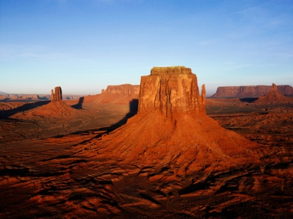
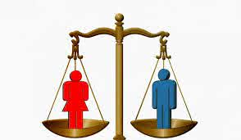
أنظر إلى الصور التالية

Slide 6
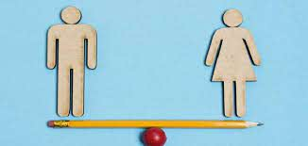
انظر الى الصورة

Slide 7
ما يستفاد من الدرس
الناس باعتبار الصورة اكفاء
ان ادم و حواء ابوان للناس بالصالة
فصل الناس عند الله بالعلم
الجهلاء اعداء العلماء

Slide 8
معانى المفردات
= التمثيل
সাদৃশ্য
= اكفاء
সমান
= ارواح
আত্মাসমূহ
= مستودعات
সংরক্ষণকারী
قيم =
মূল্য

Slide 9
معانى المفردات
= يفاخرون
তারা গর্ব করে
= ضد
বিপরীত
= اعداء
শত্রু
= علياء
সুউচ্চ
ففز=
সুতরাং সফর হও

Slide 10
النص
মানুষ আকৃতিগত ভাবে সমকক্ষ, হযরত আদম (আ:) হলেন, তাদের আদি পিতা এবং হযরত হাওয় (আ:) হলেন তাদের আদি মাতা।
الناس من جهة التمثيل أكفاء*
ابوهم ادم والام حواء
نفس كنفس و أرواح مشاكلة*
وأعظم خلقت فيها و أعضاء
এক ব্যক্তি অপর ব্যক্তির ন্যায় এবং আত্ম পরস্পর সাদৃশ্য সম্পন্ন। আর এতে বৃহত্তর অঙ্গসমূহ সৃষ্টি করা হয়েছে।
و إنما أمهات الناس إوغية*
مستودعات و للاحسان أباء
মানব জনক জননী হচ্ছে বংশ গৌরবের সংরক্ষনাগার।

Slide 11
النص
যদি তাদের মৌলিক উপাদানে কোন মর্যাদার বিষয় থাকে যার দ্বারা তারা গর্ব করতে পারে, তবে তা হচেছ মৃত্তিকা ও পানি
فإن يكن لهم من أصلهم شرف* يفاخرون به فالطين والماء
ما الفضل إلا لاهل العلم إنهم* على الهدى لمن استهدى ادلاء
জ্ঞানীগণ ব্যতীত আর কারো জন্য কোনো শ্রেষ্ঠত্ব নেই। কারণ তারা স্বয়ং সৎপথে প্রতিষ্ঠিত এবং সৎপথ অনুসন্ধানকরীদের জন্য পত নির্দেশক।
وقيمة المرء ما قد كان يحسنه* للرجال على الافعال اسماء
আর মানুণষর মূল্য তাতেই নিহিত, যা মানুষকে সৌন্দর্য প্রদান করে এবং পুরুষের কর্মকান্ডের জন্য সুনাম রয়েছে।

Slide 12
عمل الواحد
السوال: من أى جهة الناس اكفاء ؟
السوال : أدام و حواء من هما ؟
السوال : من اعداء لاهل العلم ؟
السوال : لماذا اهل العلم احياء

Slide 13
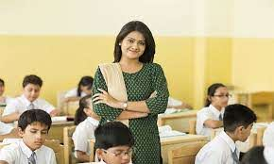
عمل الجمع
إشرح البيت التالى:-
من جهة التمثيل اكفاء * ابوهم ادم و الام حواء

Slide 14
عمل البيت:
السوال: أكتب نبذة من حياة الشاعر لعلى بن ابى طالب (رضـ) ؟

Slide 15
شكرا لكم
ধন্যবাদ

